Slide 1




CHÀO MỪNG CÁC EM
ĐẾN VỚI BÀI HỌC HÔM NAY!

Slide 2


Slide 3




CÂU HỎI TÌNH HUỐNG
Các hình ảnh bóng điện, cây bút, phuy dầu, … ở trong clips có đặc điểm gì chung? Trong thực tế có đồ vật nào có hình dạng tương tự?
Đặc điểm chung của các đồ vật ở hình bên là có hai mặt đáy hình tròn bằng nhau; đồ vật dạng này dễ di chuyển, dễ sắp đặt; hình thể chắc chắn, khó bị phá huỷ , ...
Notes:
Các nhóm chấm chéo nhau.
Cộng điểm cho 2 nhóm kể được nhiều đáp án nhất.

Slide 4
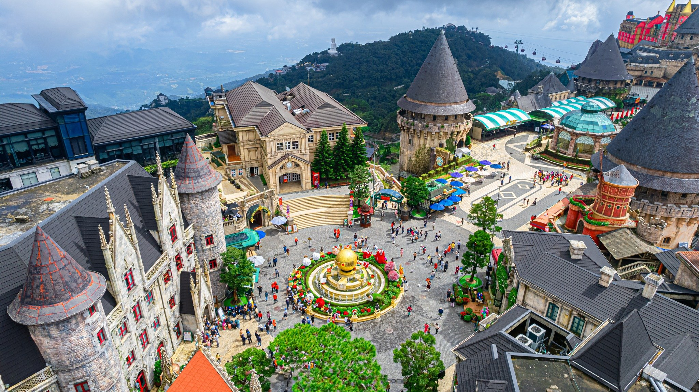
CHƯƠNG 10: CÁC HÌNH KHỐI TRONG THỰC TIỄN

Slide 5

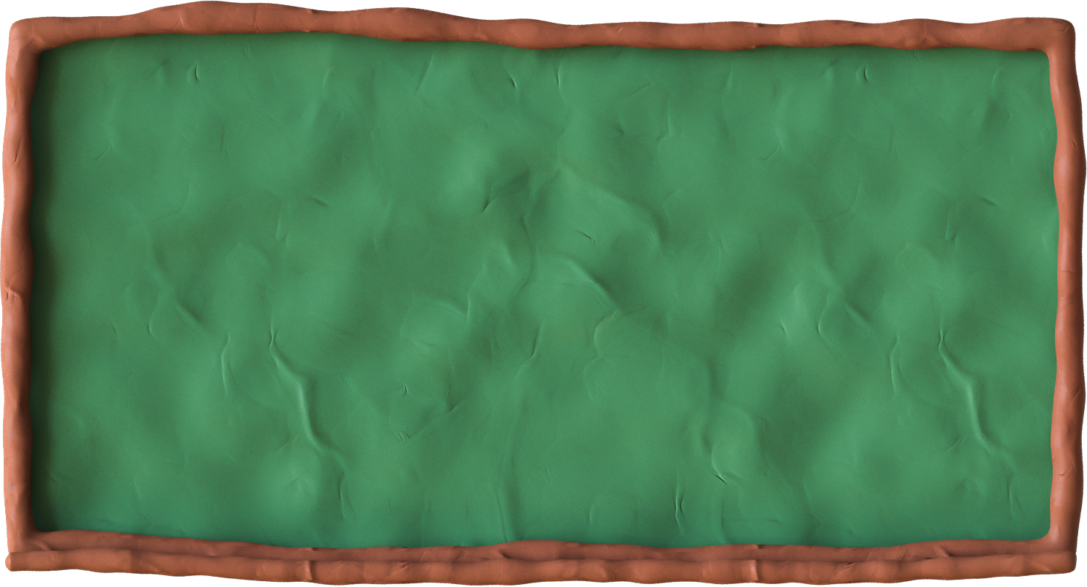

CHƯƠNG 10: CÁC HÌNH KHỐI TRONG THỰC TIỄN
BÀI 1: HÌNH TRỤ

Slide 6




NỘI DUNG BÀI HỌC
HÌNH TRỤ
1
2
DIỆN TÍCH XUNG QUANH CỦA HÌNH TRỤ
3
THỂ TÍCH HÌNH TRỤ

Slide 7

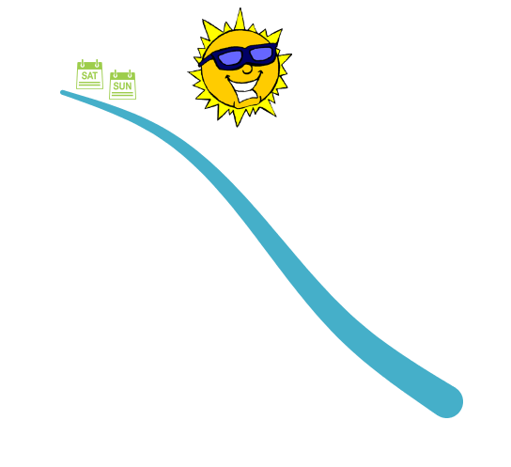


- Mô tả được đường sinh, chiều cao, bán kính đáy của hình trụ, tạo lập được hình trụ.
Tính được diện tích xung quanh và thể tích của hình trụ.
Mục tiêu
– Giải quyết được một số vấn đề thực tiễn gắn với việc tính diện tích xung quanh và thể tích của hình trụ.

Slide 8


1. HÌNH TRỤ

Slide 9


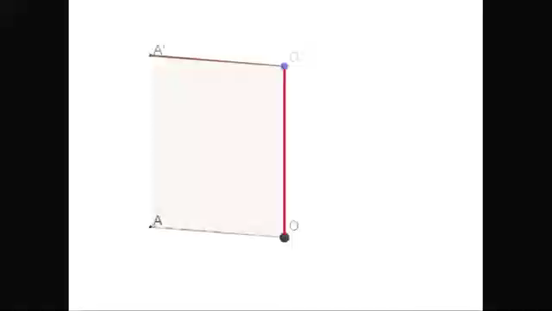


Cho tấm bìa có dạng hình chữ nhật AA’O’O cố định (Hình dưới). Khi quay tấm bìa một vòng quanh cạnh OO’ cố định thì hình tạo ra giống với vật thể quen thuộc nào?
A’
O’
O
A
Trả lời :
Hình giống với: giống các đồ vật ở hoạt động, …

Slide 10
- Mỗi vị trí của AA’ gọi là một đường sinh (ví dụ: EF)
- Các đường sinh vuông góc với hai mặt đáy
- Chiều cao của hình trụ (h): là độ dài đường sinh
Trục
Mặt đáy
O
E
Đường sinh
A
h
Mặt xung quanh
O’
A’’
F

Slide 11
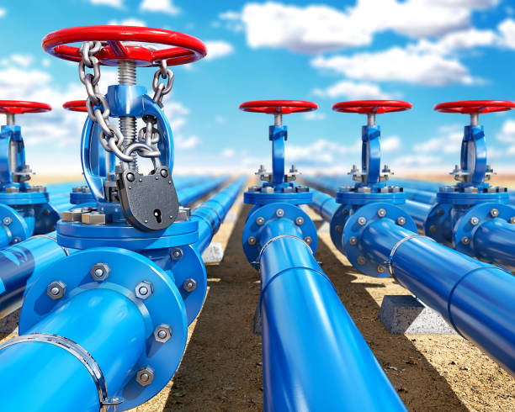

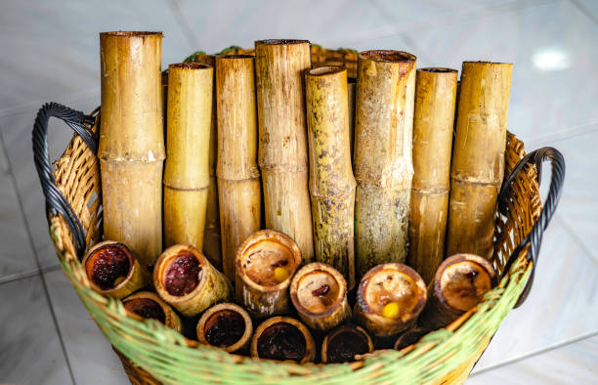
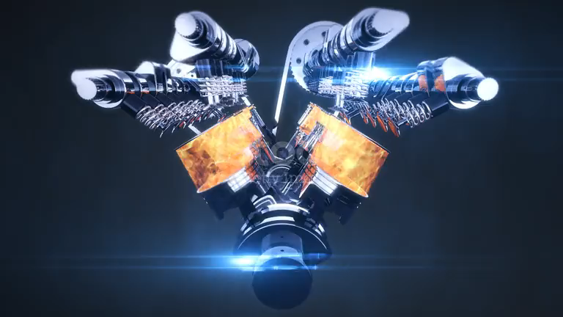
Các em hãy nêu một số hình ảnh thực tế có dạng hình trụ
MỘT SỐ HÌNH ẢNH THỰC TẾ CÓ DẠNG HÌNH TRỤ

Slide 12




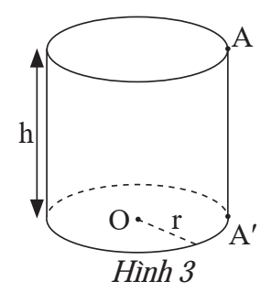


Ví dụ 1
Quan sát và cho biết bán kính đáy, đường sinh, độ dài đường sinh và chiều cao của hình trụ trong Hình 3
Giải
Hình trụ ở Hình 3 có: r là bán kính đáy; AA′ là đường sinh; h là độ dài đường sinh và cũng là chiều cao của hình trụ đó

Slide 13



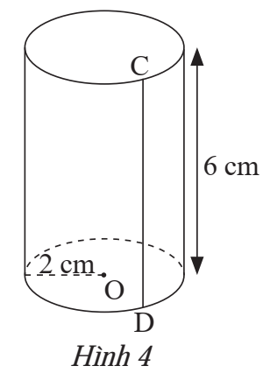
Quan sát và cho biết đường sinh,
độ dài bán kính đáy và chiều cao của hình trụ
trong Hình 4.
Thực hành 1:
Giải
Hình trụ ở Hình 4 có:
độ dài bán kính đáy là 2cm;
chiều cao là 6cm

Slide 14

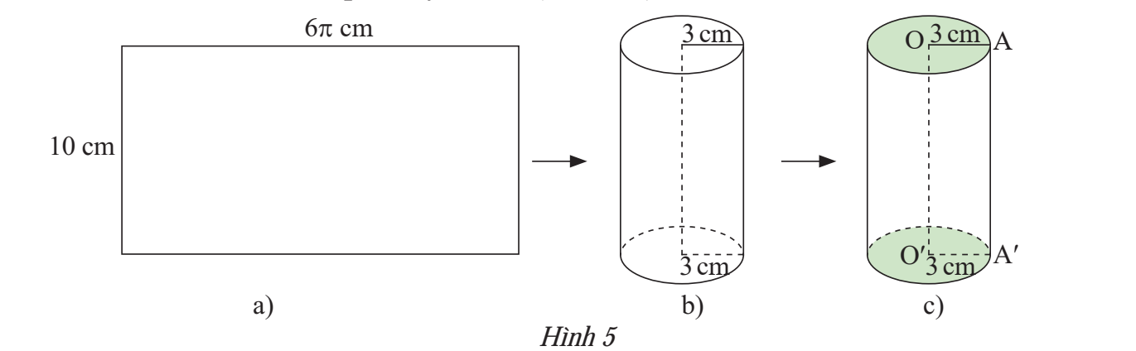

Thực hành 2:
Tạo lập chiếc hộp dạng hình trụ có chiều cao 10 cm,
bán kính đáy 3 cm theo hướng dẫn sau:
Bước 1: Cắt một tấm bìa hình chữ nhật có cạnh 10 cm và cạnh 6π cm (≈ 19 cm) (Hình 5a).
Bước 2: Ghép hai cạnh 10 cm của tấm bìa lại với nhau sao cho hai cạnh 6π cm được uốn
cong tạo thành hai đường tròn như Hình 5b.
Bước 3: Cắt hai tấm bìa hình tròn bán kính 3 cm rồi dán vào hai đường tròn vừa tạo thành ở Bước 2, ta được chiếc hộp như yêu cầu (Hình 5c).

Slide 15
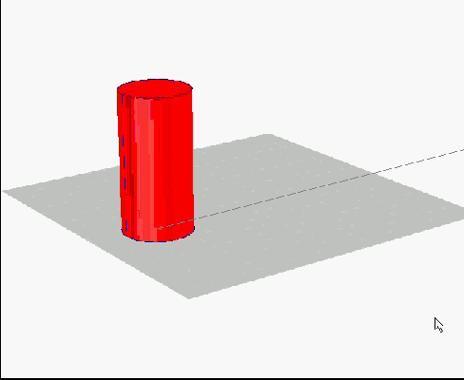

Slide 16
2. DIỆN TÍCH XUNG QUANH CỦA HÌNH TRỤ

Slide 17
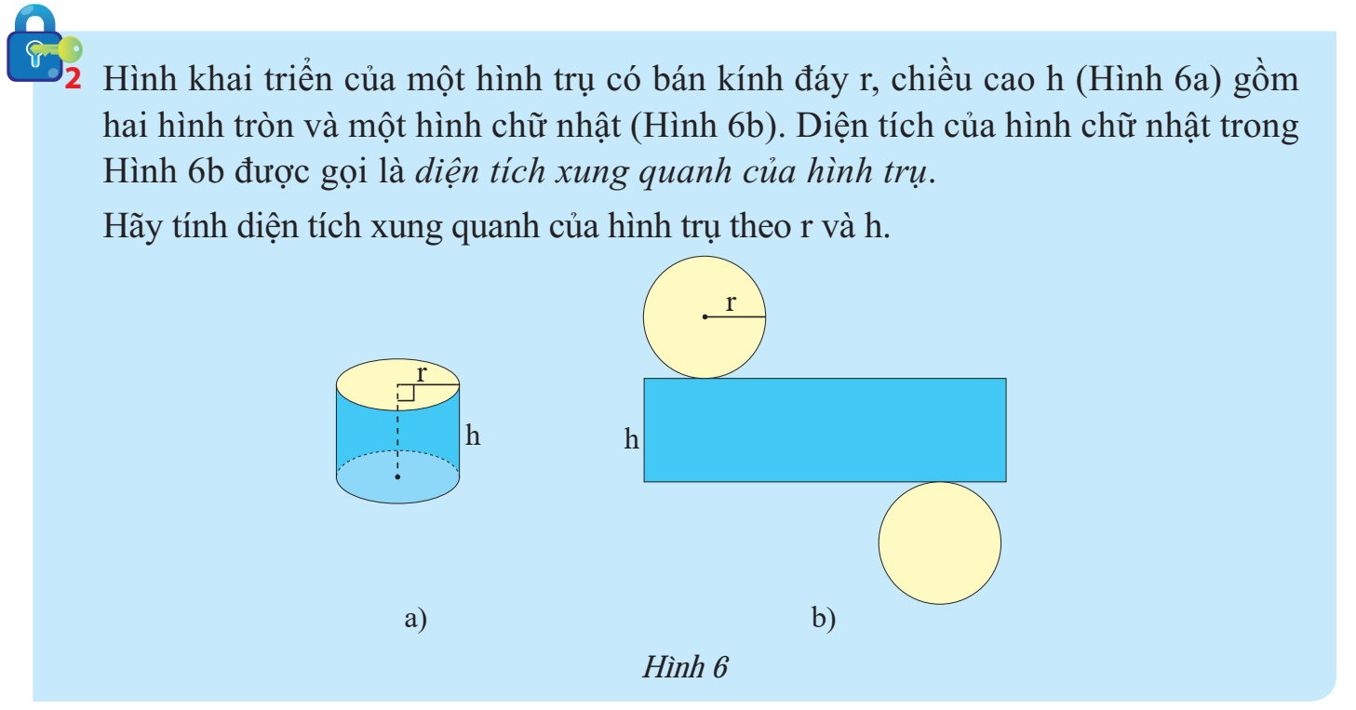
Trả lời : Diện tích xung quanh của hình trụ theo r và h là 2πrh.

Slide 18

Chú ý: Diện tích toàn phần của hình trụ bằng tổng diện tích xung quanh và diện tích hai đáy.
S_{tp} = S_{xq} + S_{đ}
Ví dụ 2. Tính diện tích xung quanh của hình trụ có bán kính đáy 2 m và chiều cao 3 m.
Giải
Diện tích xung quanh của hình trụ là
Sxq = 2πrh = 2π . 2 . 3 = 12π (m2).

Slide 19
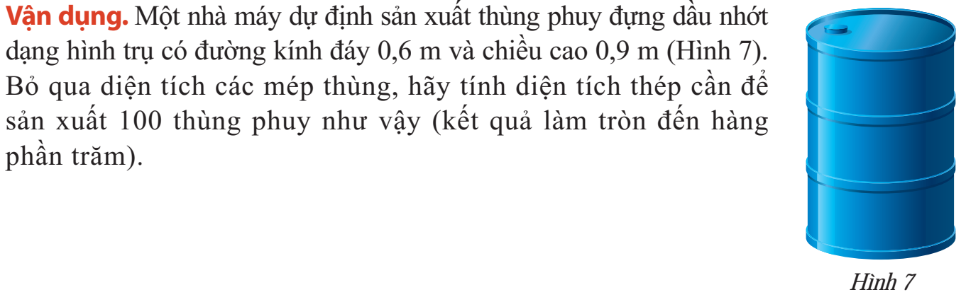
Giải
Diện tích thép của một thùng phuy: S = 2 . π . 0,3 . 0,9 + 2 . π . (0,3)² = 0,72π (m²).
Diện tích thép của 100 thùng phuy: 0,72π . 100 = 72π ≈ 226,19 (m²).

Slide 20
3. THỂ TÍCH CỦA HÌNH TRỤ

Slide 21
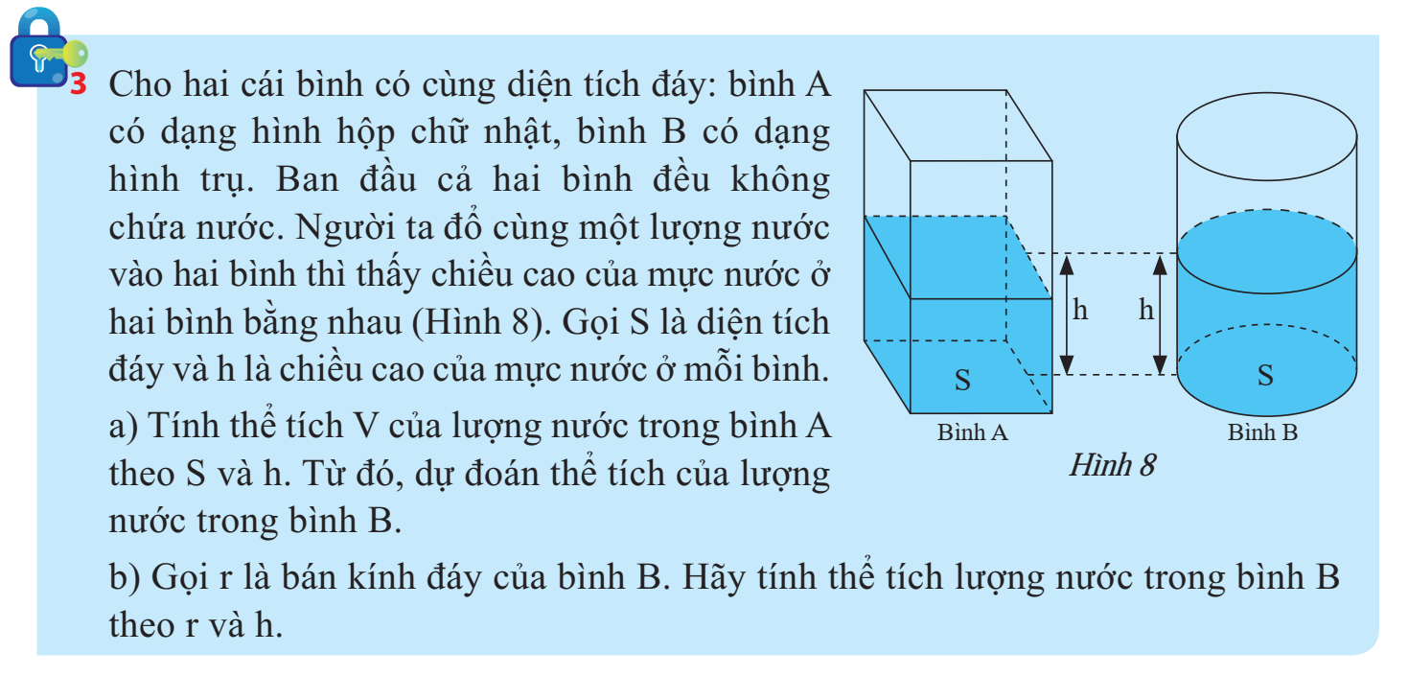
Trả lời : a) Thể tích lượng nước trong bình A là V = S . h.
Dự đoán thể tích của lượng nước trong bình B là V = S . h.
b) Thể tích của lượng nước trong bình B tính theo r và h là V = πr²h.

Slide 22
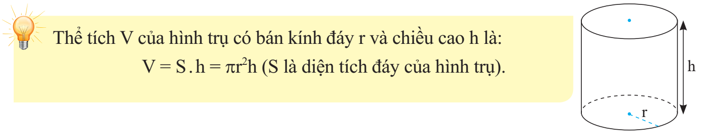
Ví dụ 3. Tính thể tích của hình trụ có bán kính đáy 10 m, chiều cao 15 m.
Giải
Thể tích của hình trụ là: V = πr²h = π.10².15 = 1500π (m³).

Slide 23
Thực hành 3:
Phần bên trong của một cái bể hình trụ có chiều cao 2,1 m và bán kính đáy 1,5 m.
Tính thể tích lượng nước trong bể biết mực nước bằng chiều cao của bể (kết quả làm tròn đến hàng đơn vị).
Giải
Thể tích bể nước là πr²h = 4,725π (m³).
Thể tích của lượng nước trong bể là ⋅ 4,725π ≈ 10 (m³).

Slide 25

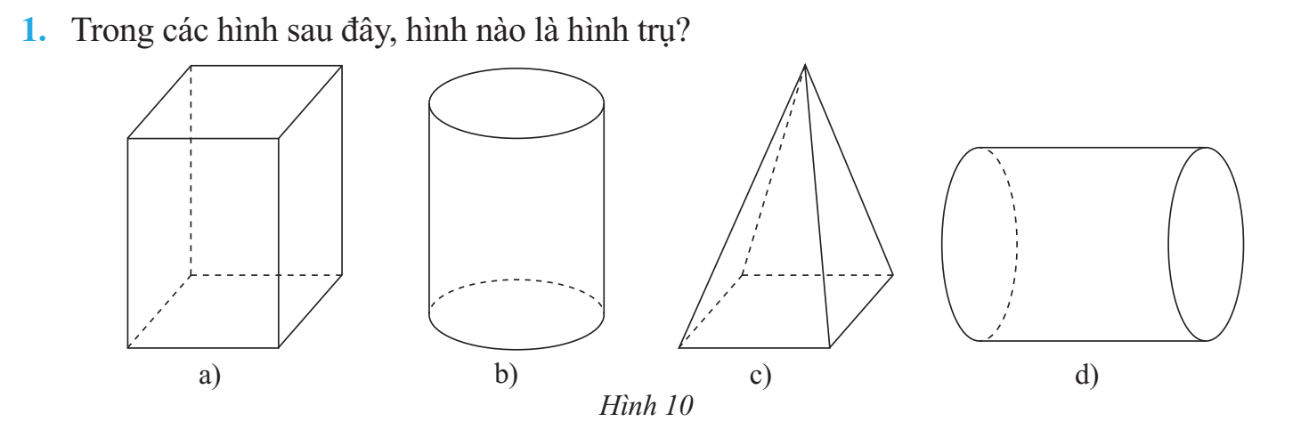
Bài 1 Tr 87 sgk toán 9 tập 2 ctst
Giải
Đồ vật có dạng hình trụ là hình b, d.

Slide 26

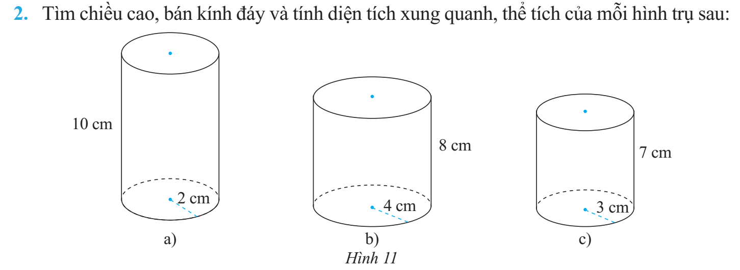
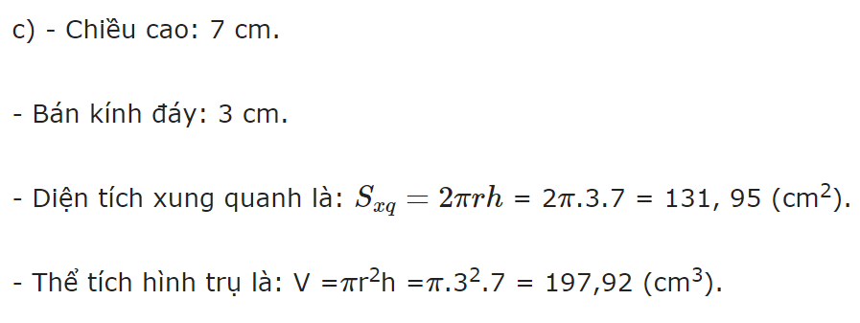
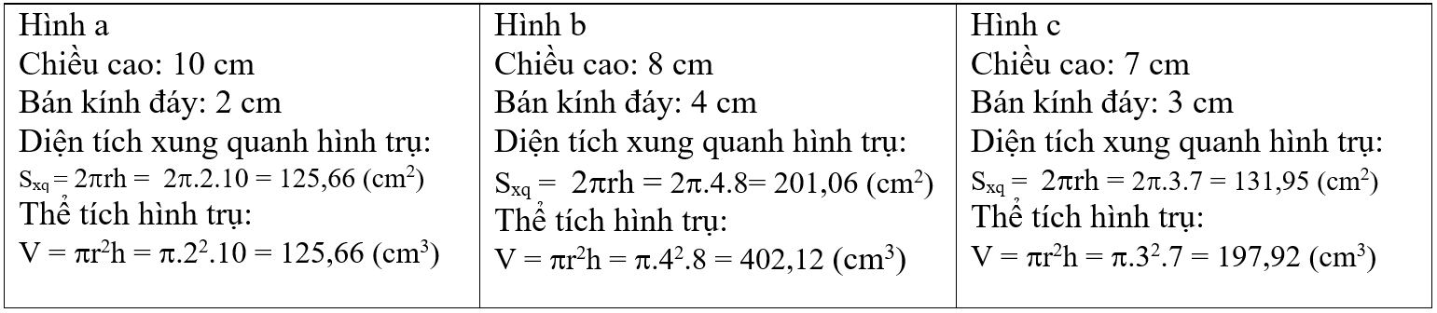
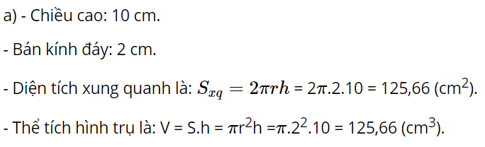
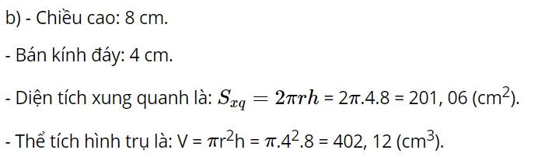
Bài 2 Tr87 sgk toán 9 tập 2 ctst
Giải

Slide 28







CÂU CÁ
ĐẠI DƯƠNG
BẮT ĐẦU

Slide 29


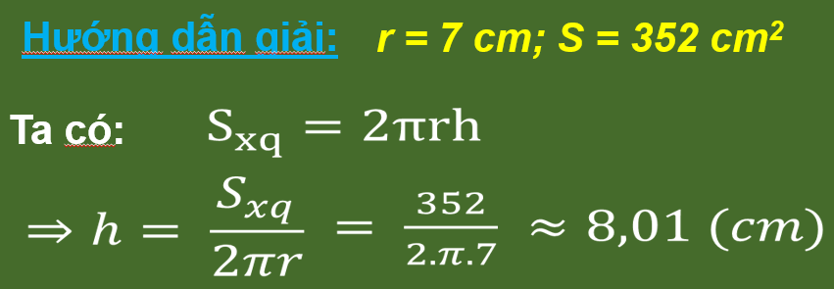
Một hình trụ có bán kính đáy là 7cm, diện tích xung quanh bằng 352cm². Khi đó chiều cao hình trụ là (làm tròn kết quả đến chữ số thập phân thứ hai):
C. 8,01 cm
A. 4,06 cm
D. 4,60 cm
C. 8,01 cm
B. 8,10 cm

Slide 30

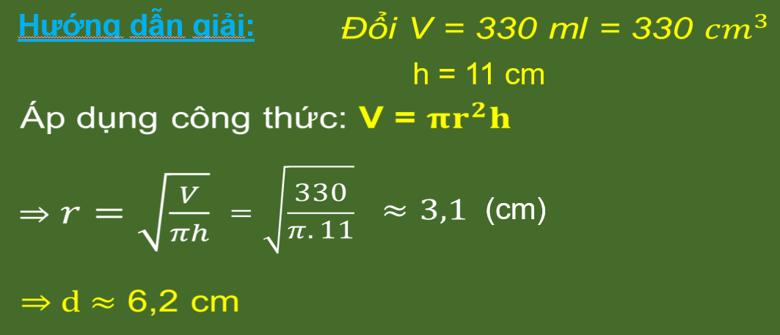



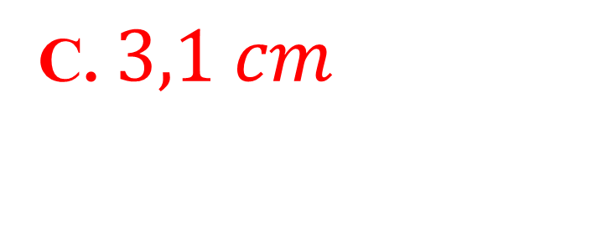
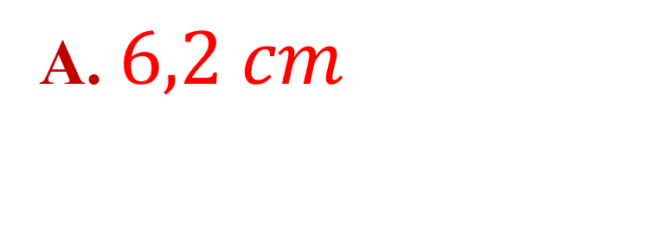
A. $6,2 cm$
Lon nước ngọt có thể tích là 330 ml, chiều cao lon nước khoảng 11cm. Khi đó đường kính đáy lon (làm tròn một chữ số thập phân) là:
A. $6,2 cm$
D. $11 cm$
C. $3,1 cm$
B. $5,5 cm$

Slide 31
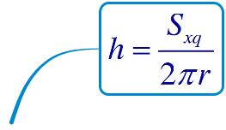
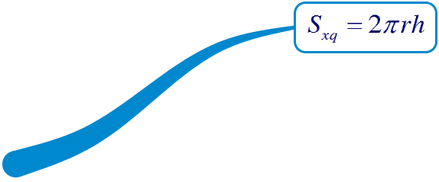
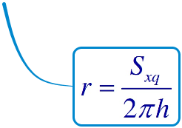
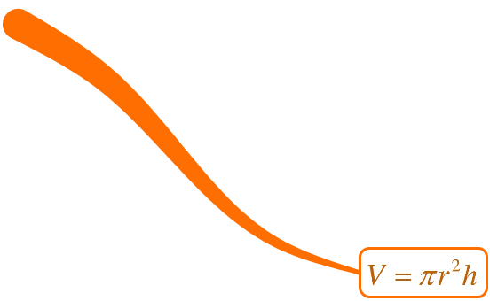

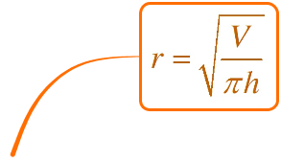
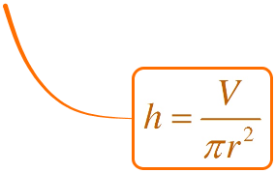
r
h
HÌNH TRỤ

Slide 32

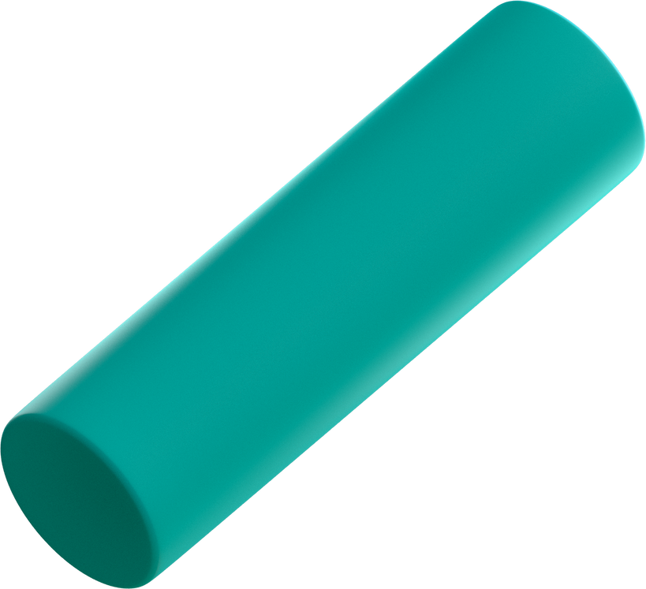


HƯỚNG DẪN VỀ NHÀ
Ghi nhớ kiến thức trọng tâm trong bài.
BTVN: các bài còn lại ở SGK
Chuẩn bị bài mới: “Bài 2, hình nón”.
Vẽ sơ đồ tư duy nội dung trong tâm của bài mặt cầu vào vở.

Slide 33


CẢM ƠN CÁC EM
ĐÃ LẮNG NGHE BÀI HỌC!

